Slide 1
第四章 功和能

Slide 2

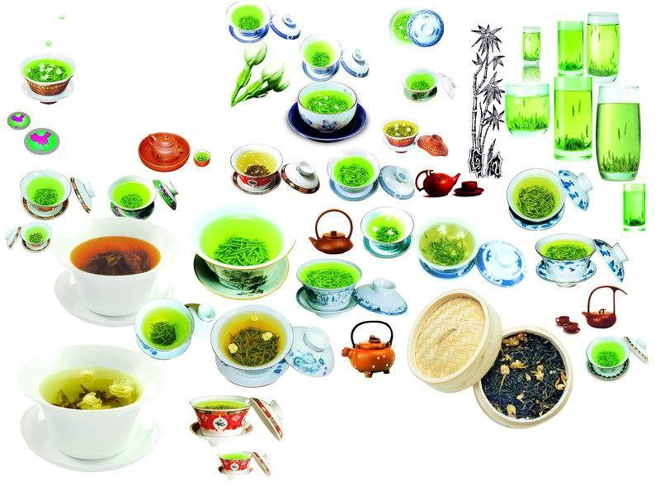
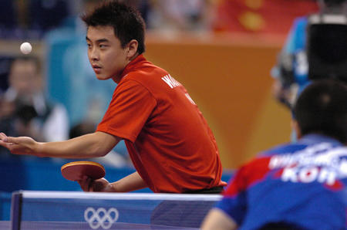
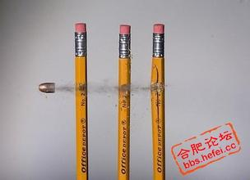

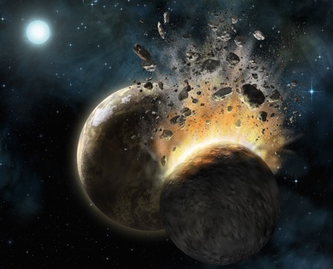
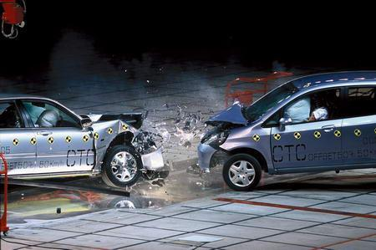
§4.5 碰 撞

Slide 3

碰撞前后物体速度
沿物体质心连线
对心碰撞（正碰）
按速度方向分类
碰撞前后物体速度
不沿物体质心连线
非对心碰撞（斜碰）

Slide 4

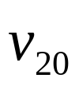


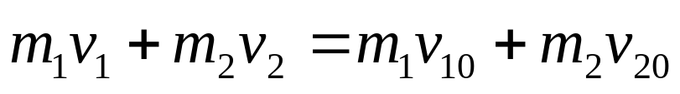
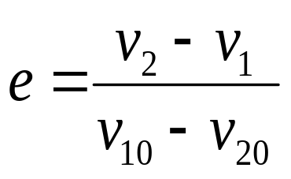
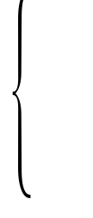

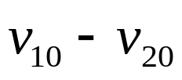
一、对心碰撞
f₁
f₂
碰前
碰时
碰后
e=1
完全弹性碰撞
定义恢复系数
0≤e<1
非弹性碰撞，e=0时完全非弹性碰撞
称分离速度，
称接近速度。

Slide 5
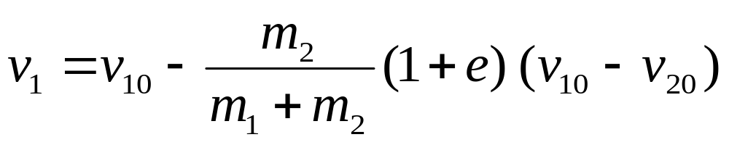
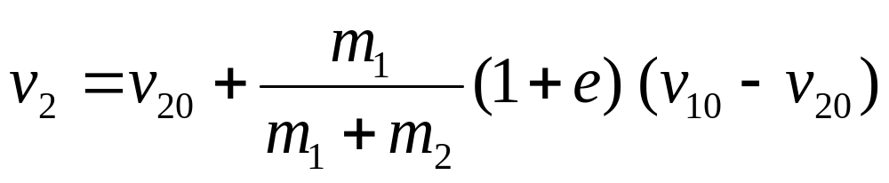
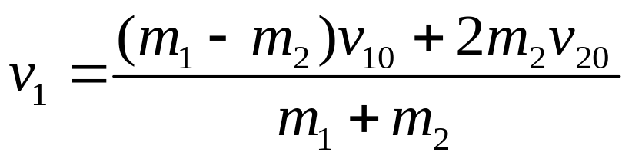
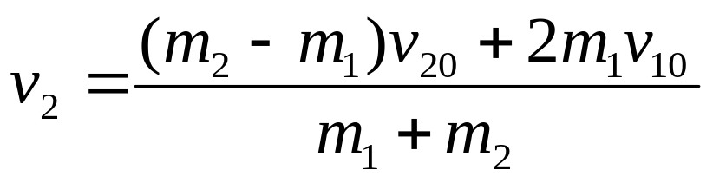
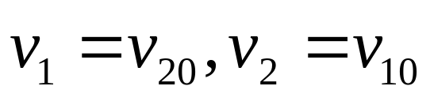
1.完全弹性碰撞
令e=1
(1) m₁ = m₂
两球碰后交换速度

Slide 6
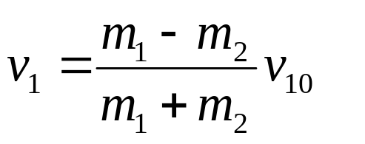
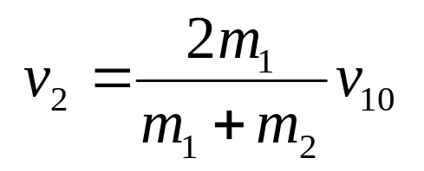
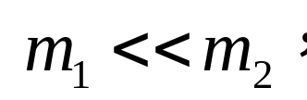
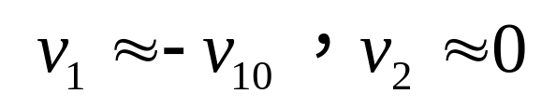
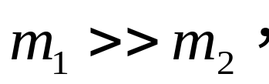
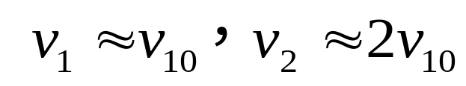
(2) m₁ << m₂，且 v₂₀ = 0 (m₂静止)
若
则
大球仍然静止，小球以相等的速率返回。
动画演示
(3) m₁ >> m₂，且 v₂₀ = 0 (m₂静止)
若
则
即大球几乎以原速继续前进，而小球以两倍于大球的速率前进。

Slide 7
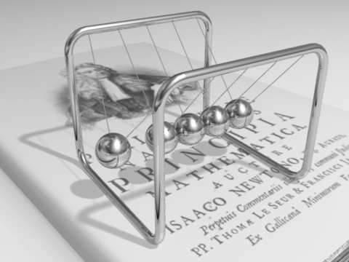
牛顿摆

Slide 8
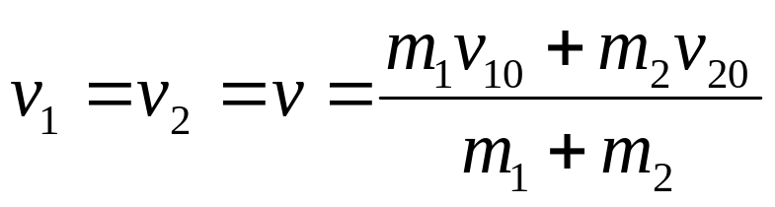
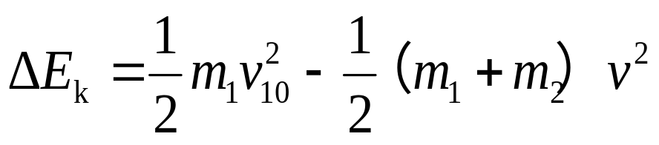
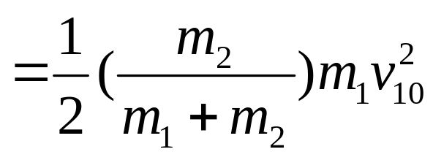
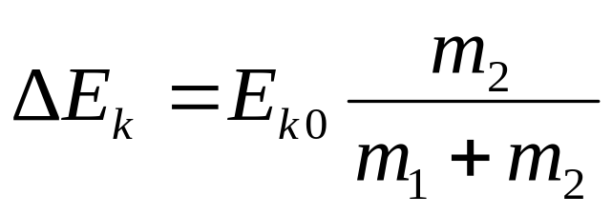
2.完全非弹性碰撞
两物体碰后不再分开
当v₂₀=0时，碰撞前后动能损失为

Slide 9
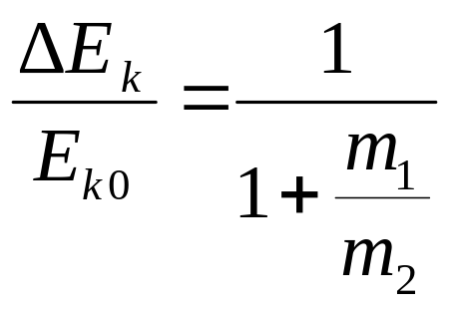
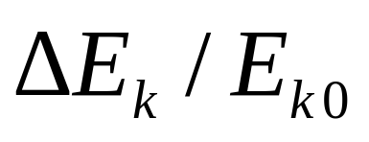
即
1.0
0.5
2
4
6
8
10
m₁/m₂

Slide 10
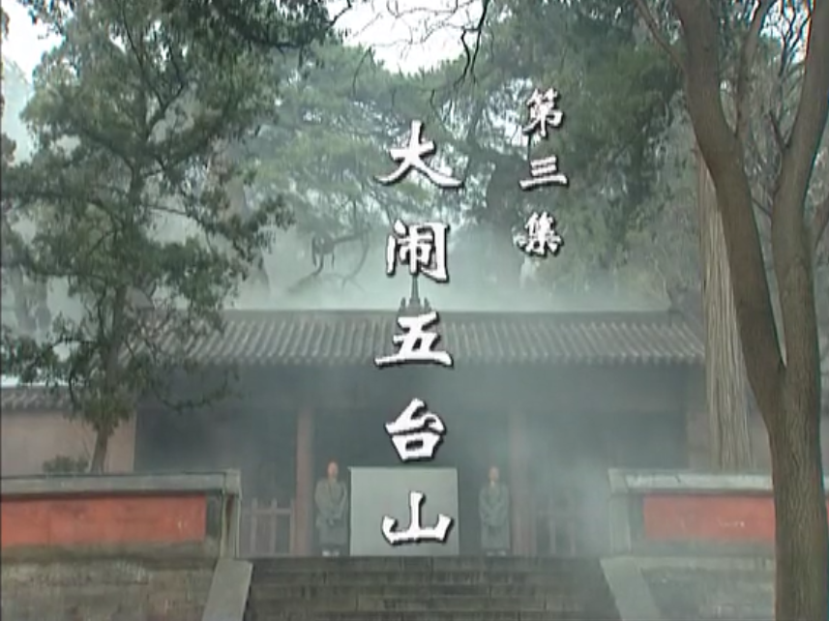

Slide 11
即
1.0
0.5
2
4
6
8
10
m₁/m₂
打铁时，要求ΔE_{k}大。 即要求m₂ >>m₁ 即汽锤的质量m₁ 应远小于锻件（包括铁砧）质量m₂。
打桩时，要求 ΔE_{k} →0, 即要求m₁>>m_{2，}锤的质量应比桩大 。

Slide 12

3.非完全弹性碰撞
非完全弹性碰撞 (0 < e < 1)——小球碰撞后彼此分开，而机械能又有一定损失的碰撞。

Slide 13
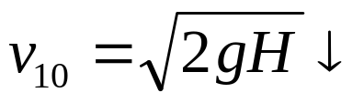
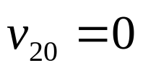
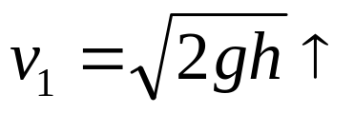



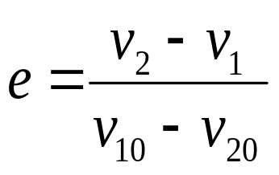
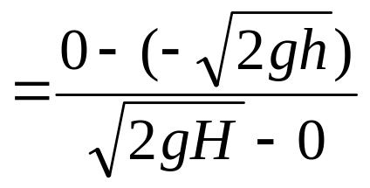
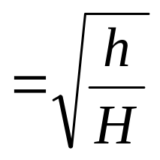
[例1]如图所示，将一种材料制成小球，另一种材料制成平板，并水平放置。令小球从一定高度H自由下落，测得其反跳高度为h。试求这两种材料之间的恢复系数e 。
[解]
碰前:
碰后:

Slide 14
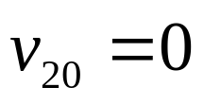
二、非对心碰撞
非对心碰撞(又称斜碰)——两球相碰之前的速度不沿它们的质心连线。
斜碰一般为三维问题，较复杂。
这里讨论特殊情况，设小球光滑，碰撞前一个小球处在静止状态，即
则这种碰撞是二维问题。
动画演示
在碰撞中动量守恒。

Slide 15
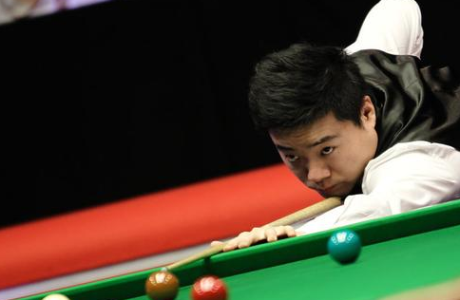
2016上海大师赛丁俊晖十佳球

Slide 16
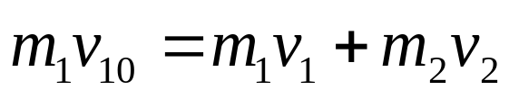

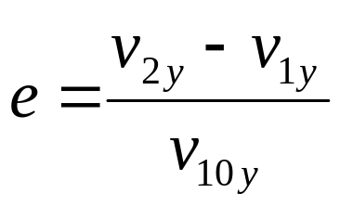
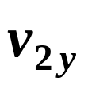


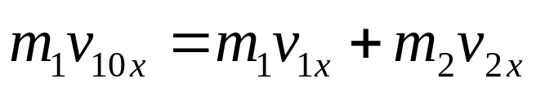
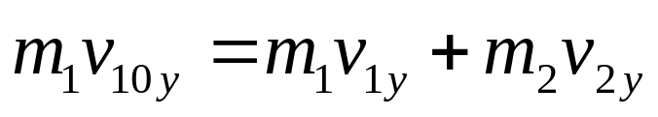
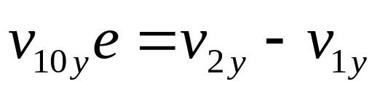
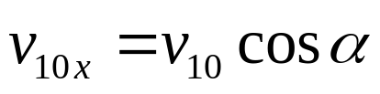
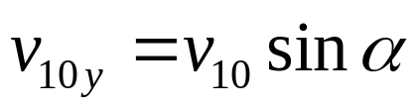
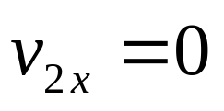
令接触面法线方向为y 轴正方向
m₁
x
m₂
分量式
y
小球光滑

Slide 17
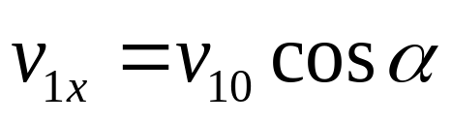
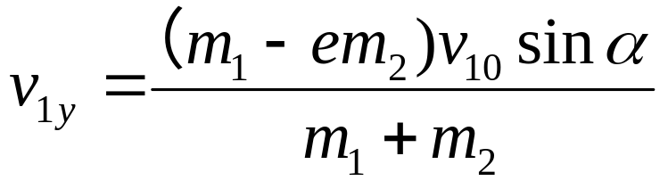
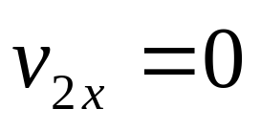
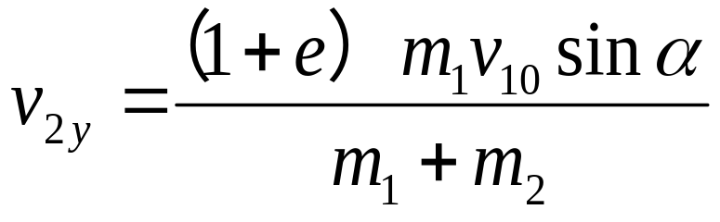
m₁
x
m₂
y

Slide 18







几种完全弹性碰撞的特殊情况：
m₁
(1) m₁ = m₂
x
m₂
y
(2) m₁ << m₂，
m₂将始终不动
，m₁相同角度反弹回去。

Slide 19







(3) m₁ = m₂，
碰后两小球的运动方向彼此垂直。
[证明]
两边平方
(1)
弹性碰撞动能守恒,
得
(2)
式(1)与(2)对比得
即
可见，碰撞后两个粒子将成直角地离开。

Slide 20
2016上海大师赛丁俊晖十佳球

Slide 21
The end！

